Slide 1
PPT下载 http://www.1ppt.com/xiazai/
神软企业实训答辩
Enterprise TEMPLATE
第五组
组长：郭一航
组员：李昂、何正海、谷文勋、陈亮
2023.7.20

Slide 2
目录 CONTENT
团队分工
1
其中需要包含团队分工及贡献度排序
技术栈与任务量
2
其中包含项目开发技术栈描述、系统代码量统计
过程陈述
3
其中包含系统分析&设计&实现过程陈述等。

Slide 3
PART 1
团队分工
01
其中需要包含团队分工及贡献度排序
PART

Slide 4
团队成员分工
负责人：李昂
负责人：何正海
其中李昂负责了业务流程图和总用例图，之后组内5人均分完成了各功能点设置和文档撰写
其中何正海负责了ERD图和类图，郭一昂负责了系统原型设计，之后组内5人均分完成了各功能点时序图文档撰写
需求
设计
负责人：郭一航
负责人：陈亮、谷文勋
其中郭一航负责计划、进行测试，进行bug、缺陷修复，何正海负责用例编写，陈亮负责文档编写，谷文勋、陈亮负责进行测试和bug、缺陷修复。
其中：陈亮、谷文勋、何正海负责实现了后端相关代码的编写和数据库的搭建、郭一航、李昂负责了前端的编码与实现。
测试
编码

Slide 5


贡献度排序
Contribution ranking
总体来看，组长郭一航负责任务更重，贡献更大——前端编写任务艰巨，还需统筹管理；其余各组员贡献度大致相当，在各自所负责的阶段上都发挥了主要作用

Slide 6
PART 2
技术栈与任务量
02
其中包含项目开发技术栈描述、系统代码量统计
PART

Slide 7



项目开发所用技术
1.EA绘图相关技术
2.前端开发相关技术
3.后端开发相关技术
4.测试及其他相关技术
我们在需求分析与系统设计阶段利用Enterprice Architect 绘制出了所需的时序图、类图、流程图、ERD等
我们在编码实现阶段使用了VUE框架、CSS、HTML、JavaScript等技术实现了前端的开发
我们在编码实现阶段使用了Java、SpringBoot框架、Mybatis框架、Mysql等技术实现了后端的开发
我们使用了Postman参与了接口测试，之后利用前后端联调对整个系统进行测试，获得了较为不错的测试结果

Slide 8
代码行统计
总计约2500+行代码
后端开发
PART 01
此部分共有1500+行代码，包括控制类、服务类、实体类等。
前端开发
PART 02
此部分约有900+行代码，包括各个页面的设计等

Slide 9
PART 3
系统设计与分析
03
其中包含系统分析&设计
PART

Slide 10
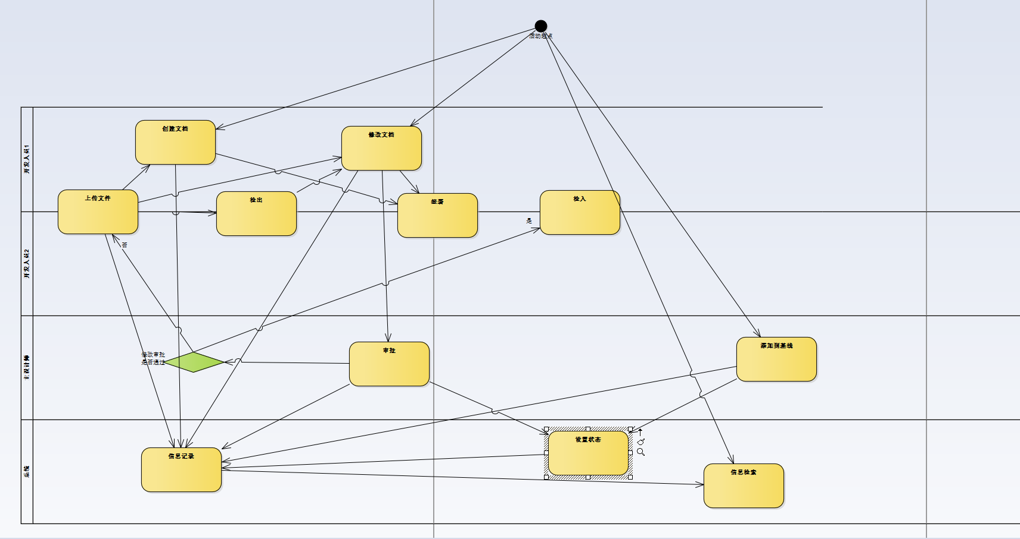
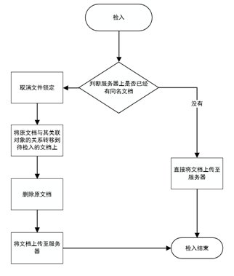
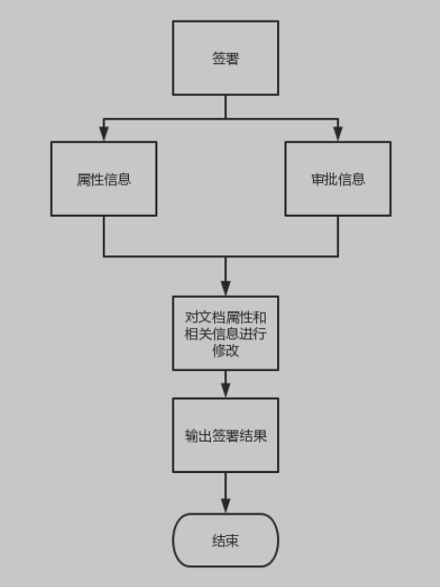
需求分析阶段
总体需求分析
First Step
具体功能点描述
Second Step
文档完成
Third Step
小组成员进行了讨论，分出了各个功能点，李昂画出了系统用例图和业务流程图
小组各个成员各自选择了功能点，完成了文档中相应功能点描述，画出了相应操作序列
最后小组成员达成统一，进行修改，
共同完成了需求文档。

Slide 11
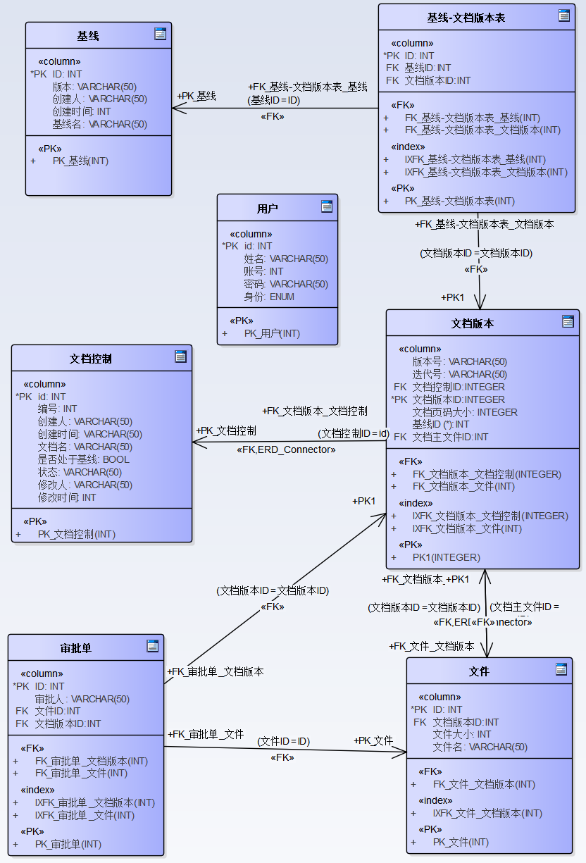
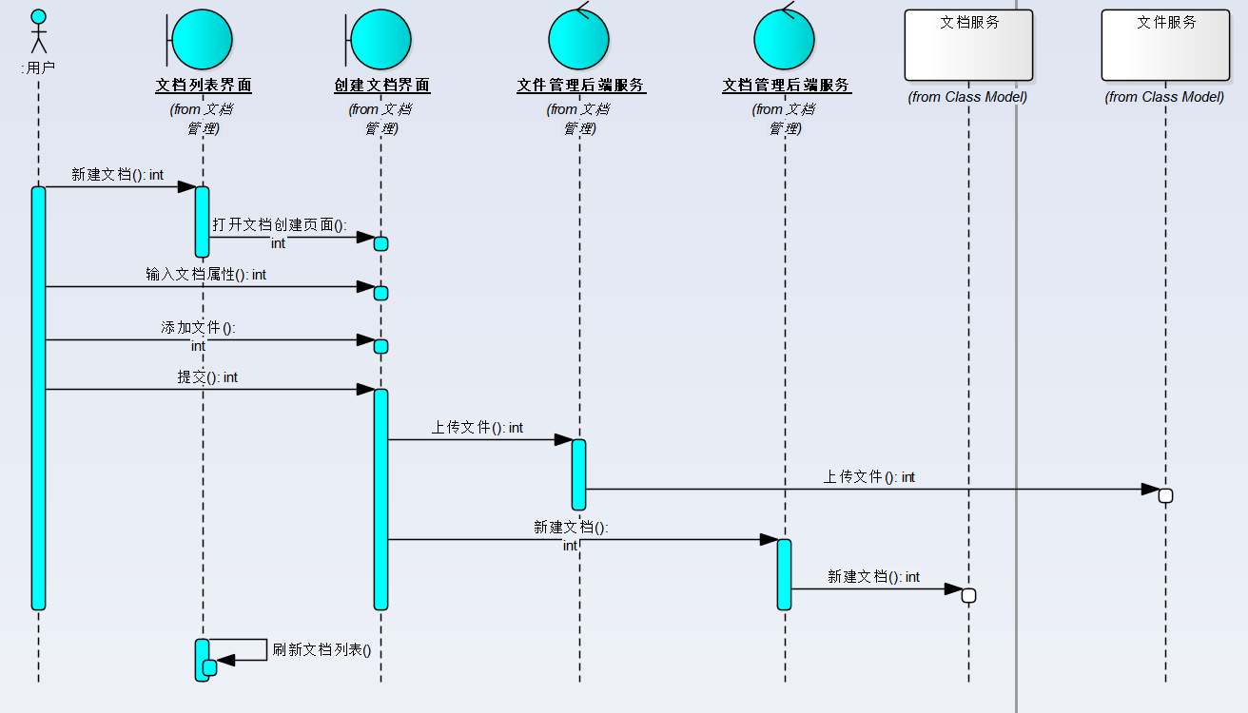
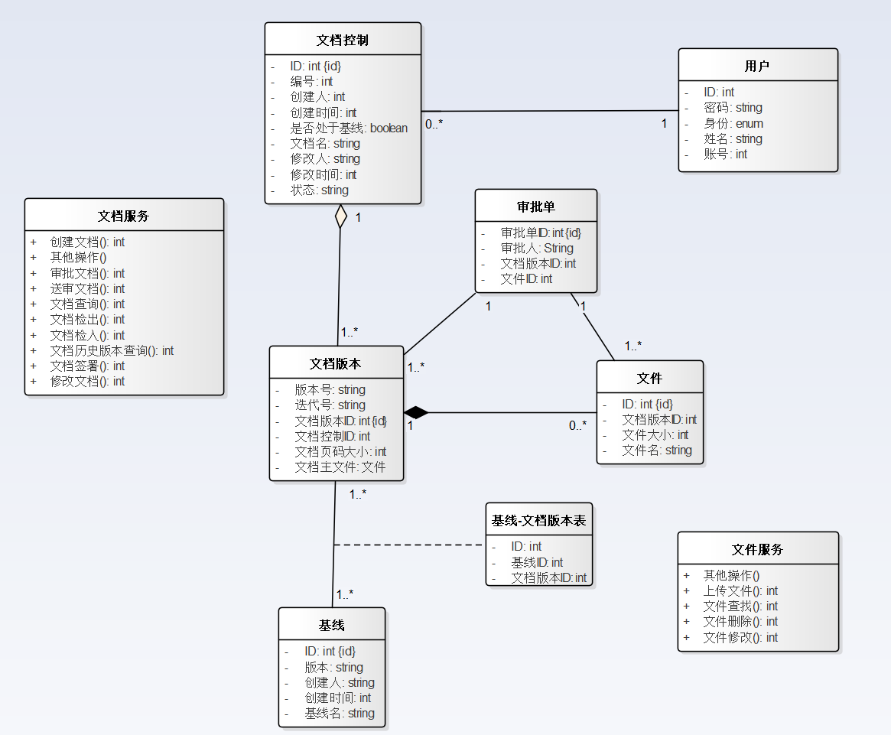
系统设计阶段
小组内各成员对自己需求阶段所负责的功能点进行设计，画出相应时序图，完成文档中相应功能设计
最后完成文档的设计与整合，讨论了出现的问题达成统一后提交文档
02
04
01
03
在老师讲解后小组成员进行讨论，之后根据需求文档和老师ppt进行分工，开始设计
之后由何正海完成类图设计和ERD设计，郭一航进行系统原型设计，其他组员开始填写部分文档

Slide 12
PART 4
实现过程陈述
04
包含后端前端开发过程的陈述
PART

Slide 13
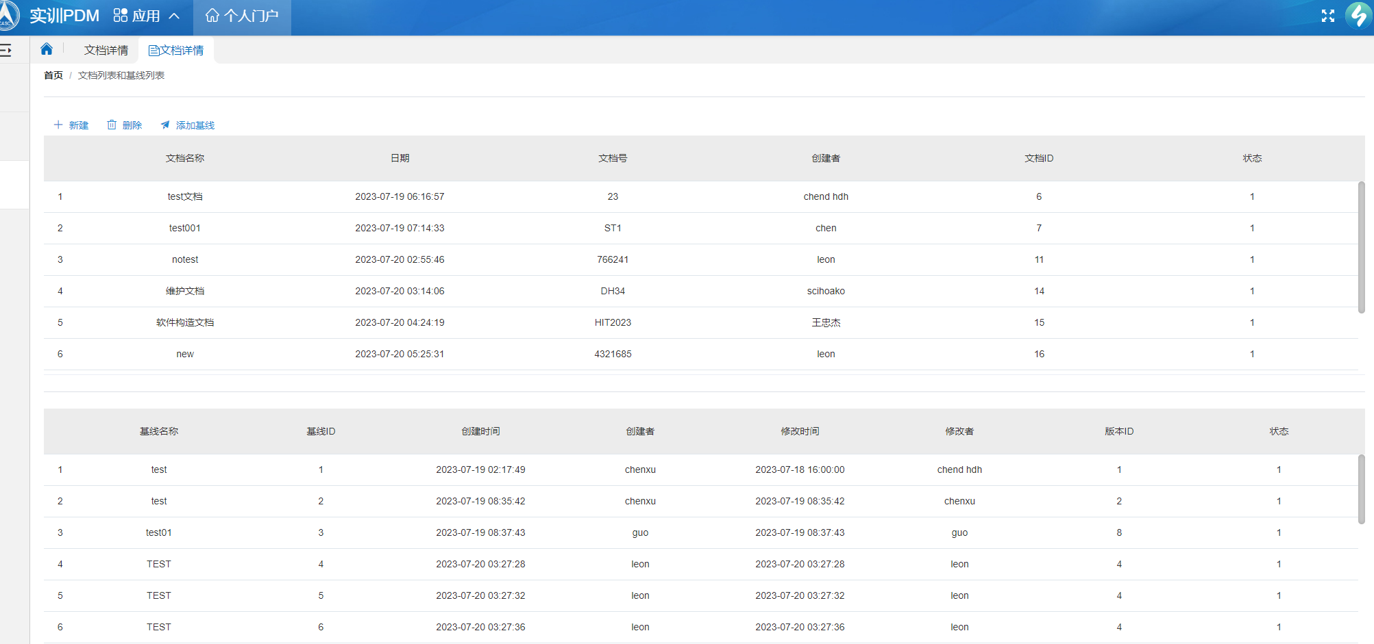
各操作的具体实现

Slide 14
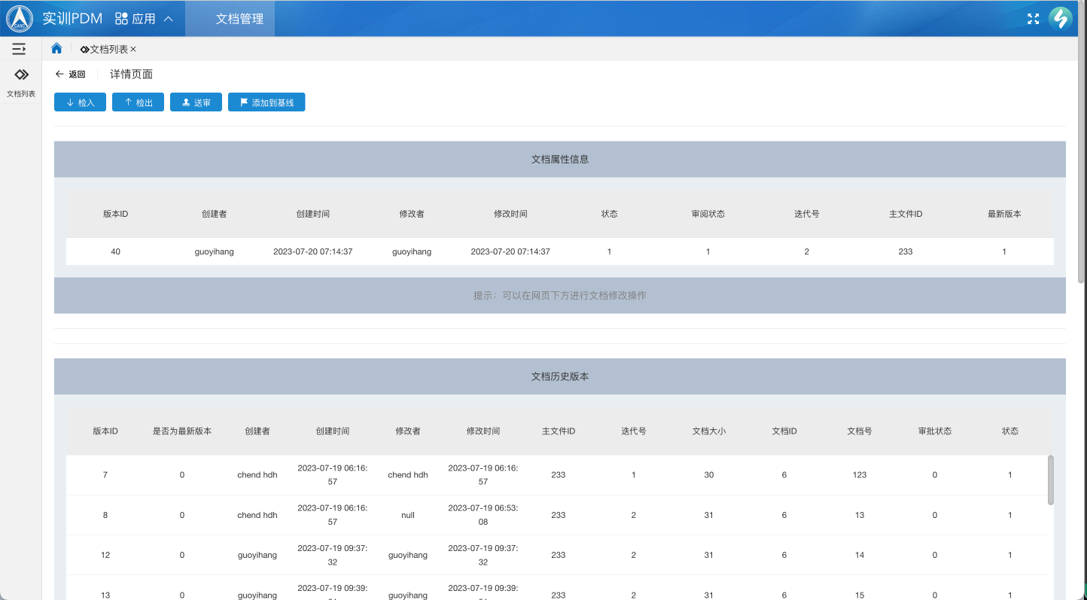
各操作的具体实现

Slide 15
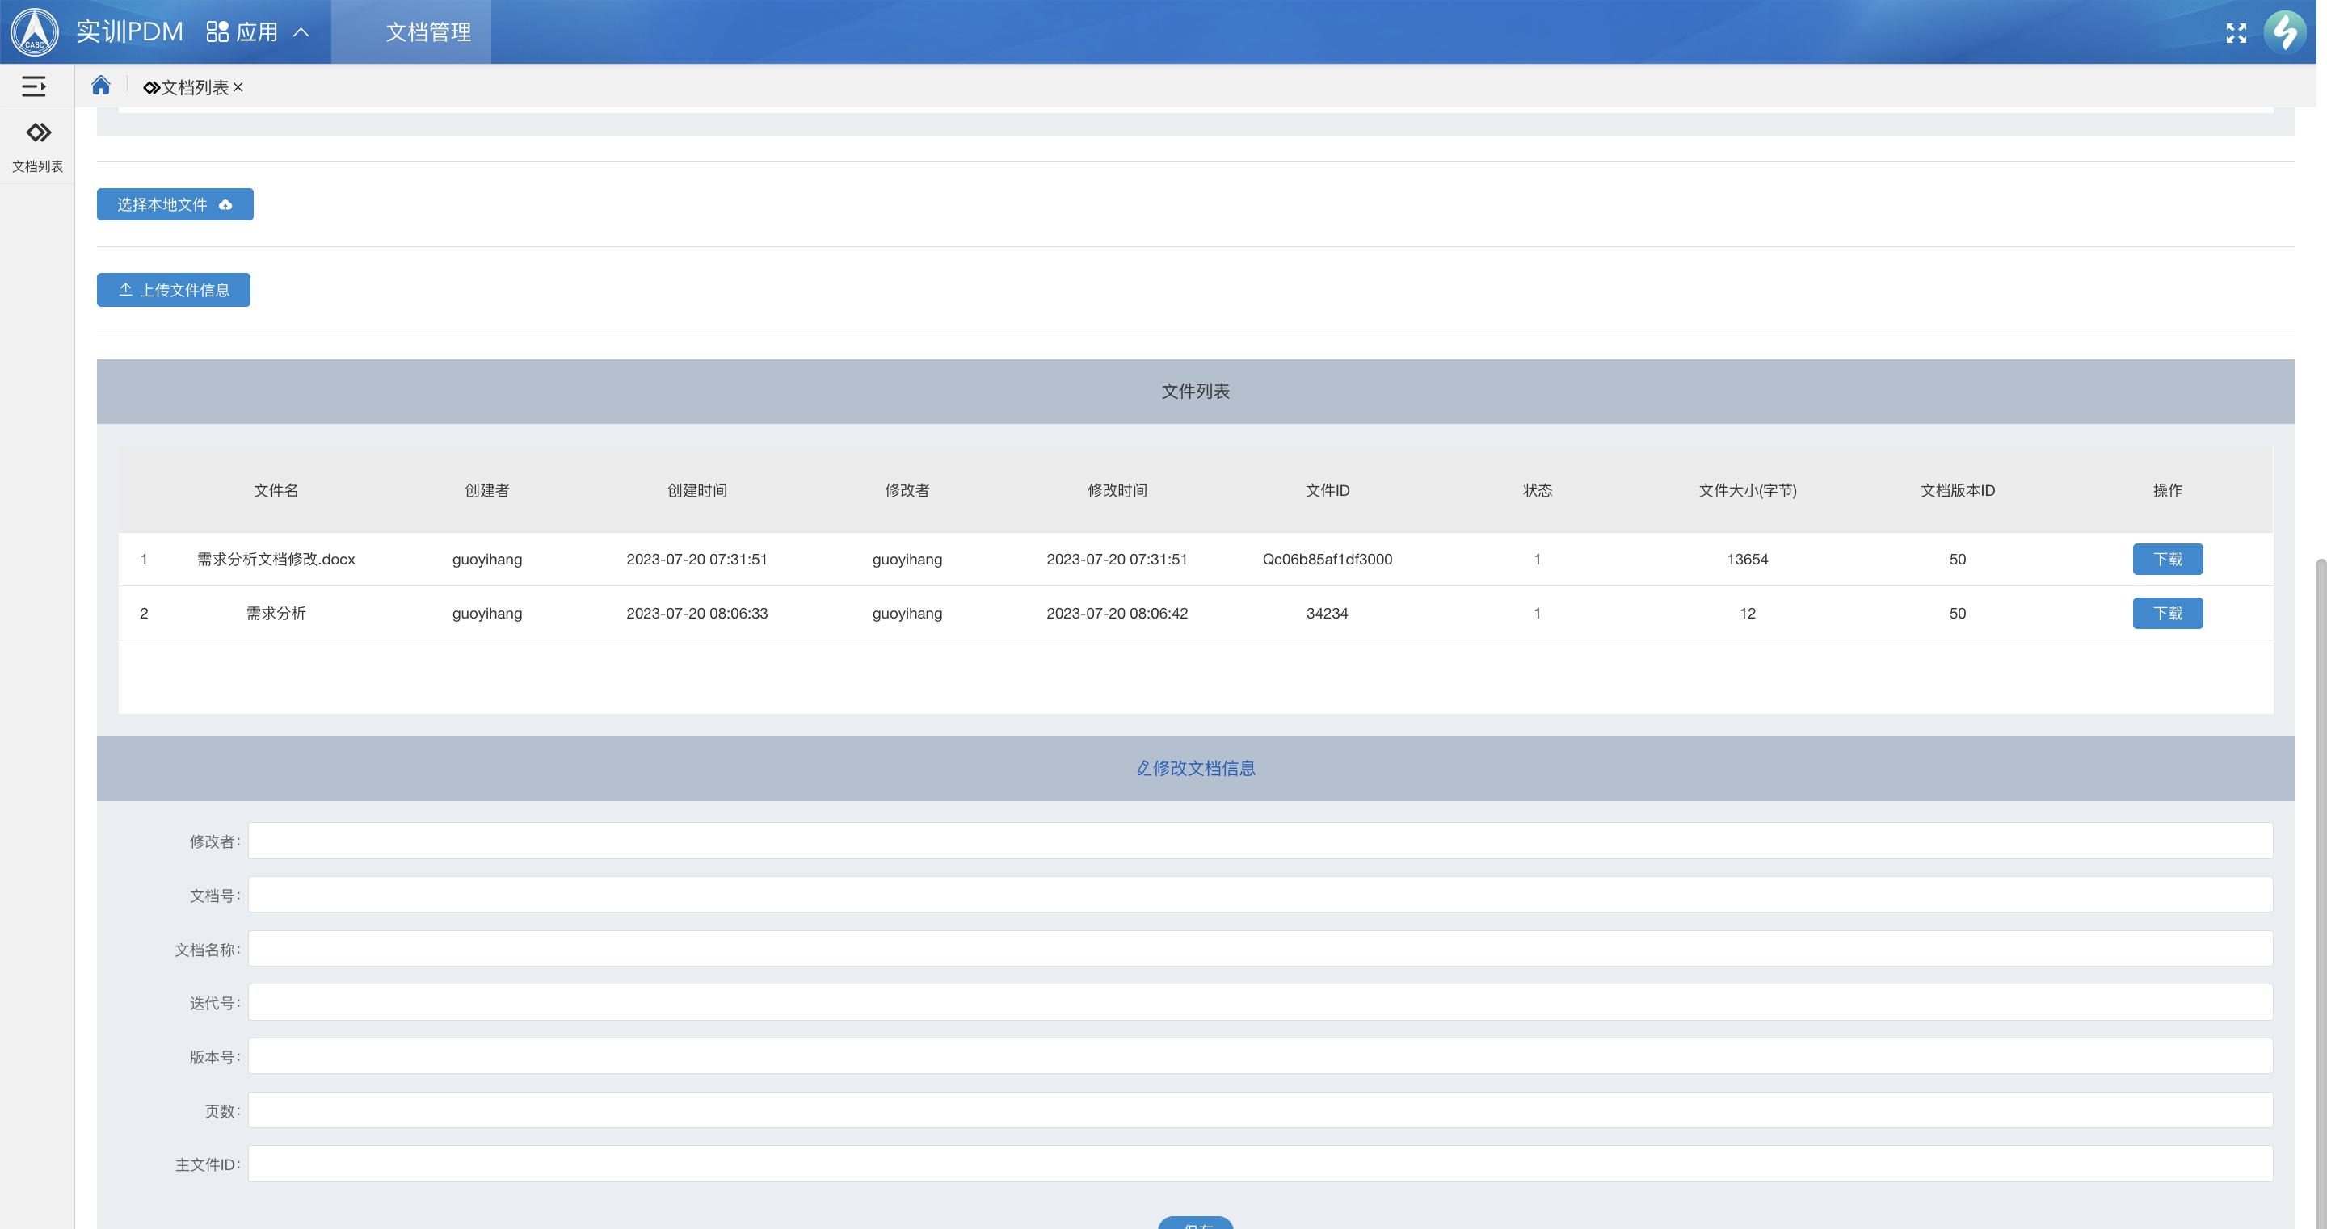
各操作的具体实现

Slide 16
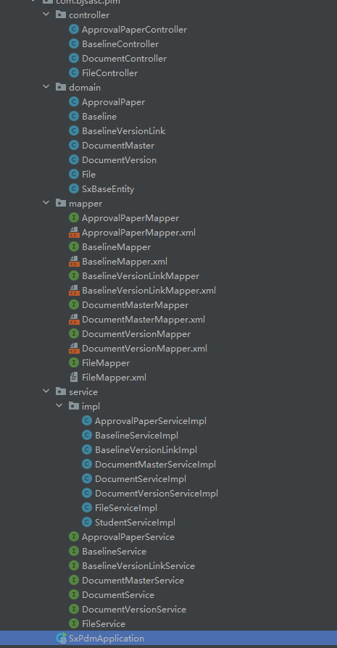
后端结构
Controller包下为各控制类
Domain包下为实体类
Mapper包下为实现数据库操作的mapper
Service包下为各操作的接口与实现

Slide 17
后端结构
Controller包下为各控制类
Domain包下为实体类
Mapper包下为实现数据库操作的mapper
Service包下为各操作的接口与实现

Slide 18
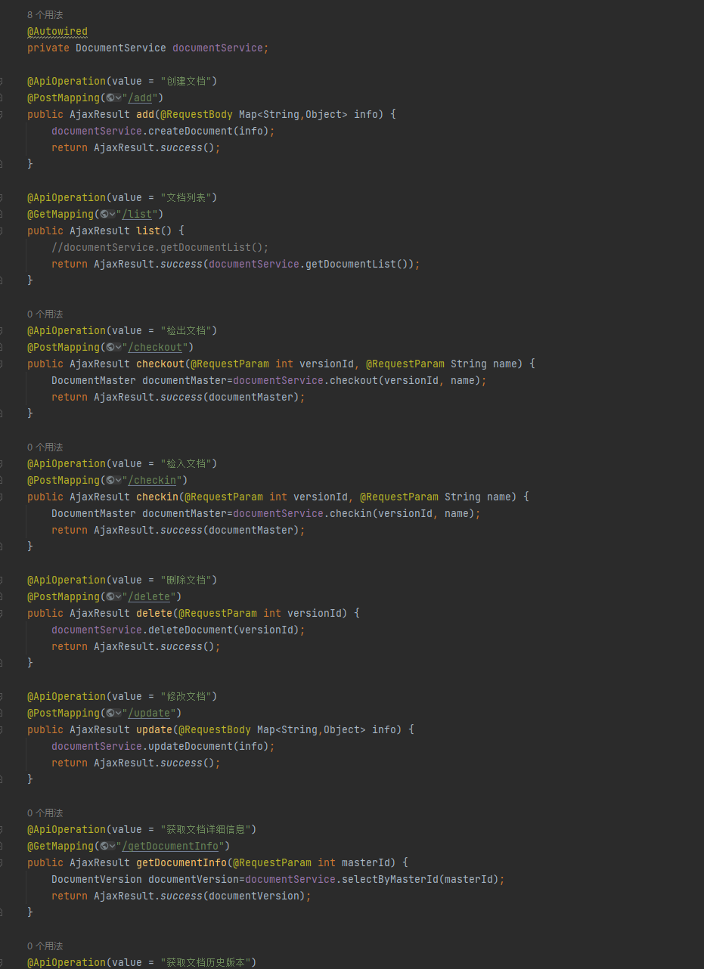
控制类
Controller
DocumentController
中定义了全部的文档操作接口

Slide 19
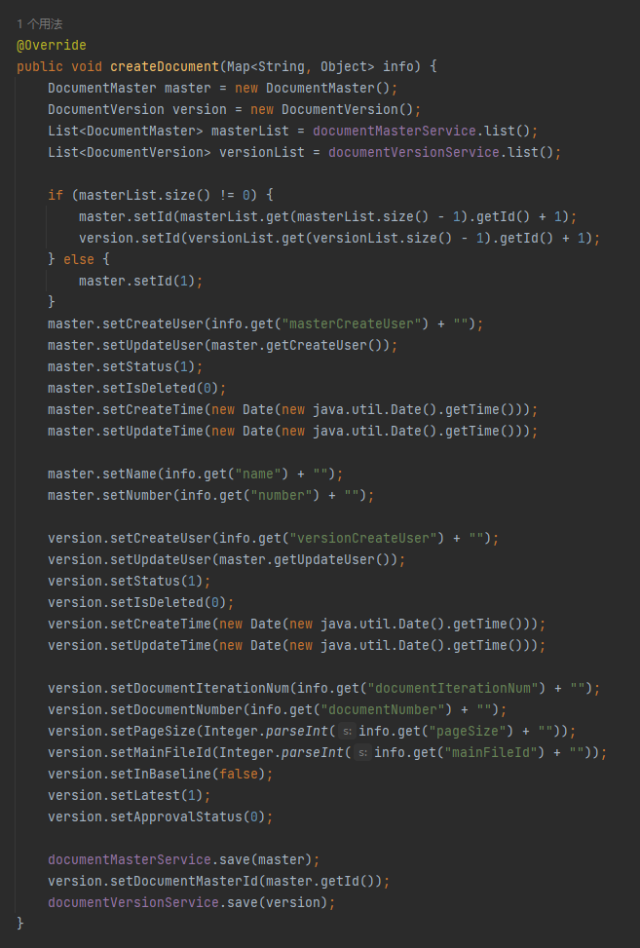
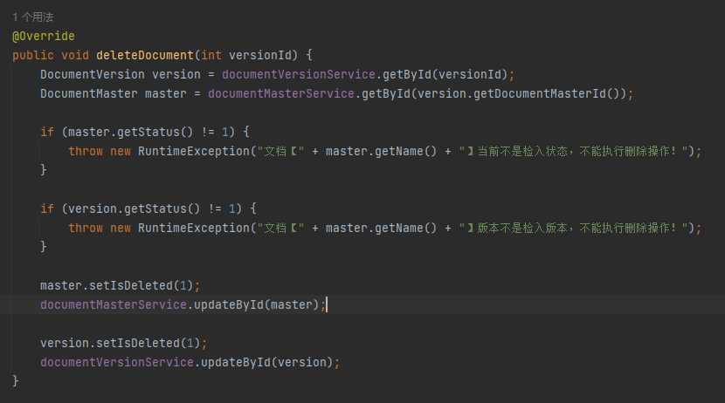
各操作的具体实现
您的内容打在这里，或者通过复制您的文本后，在此框中选择粘贴，并选择只保留文字。在此录入上述图表的综合描述说明，在此录入上述图综合容表的打在这里，或者通过复制您的文本后，在此框中选择粘贴，并选择只保留文字。
添加页面标题内容
PUT YOUR TITLE HERE
删除文档
创建文档

Slide 20
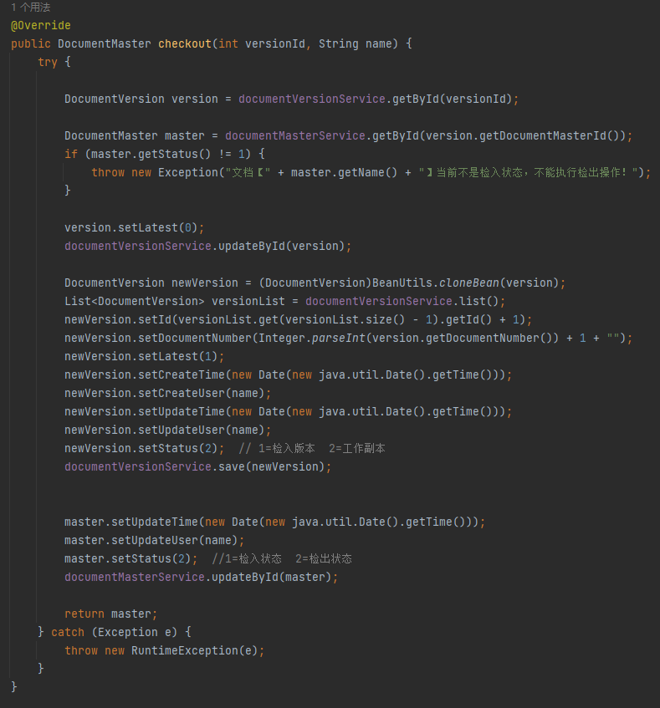
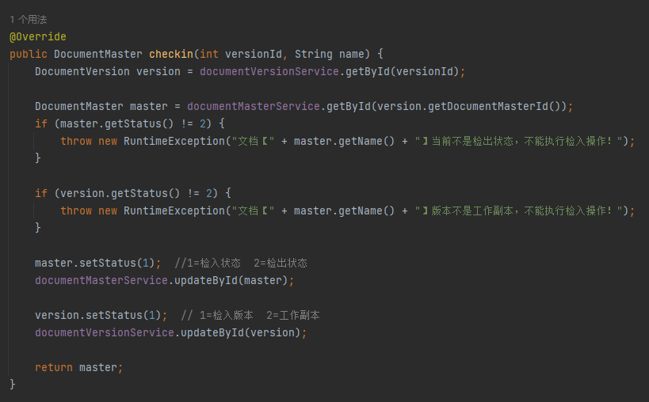
各操作的具体实现
您的内容打在这里，或者通过复制您的文本后，在此框中选择粘贴，并选择只保留文字。在此录入上述图表的综合描述说明，在此录入上述图综合容表的打在这里，或者通过复制您的文本后，在此框中选择粘贴，并选择只保留文字。
添加页面标题内容
PUT YOUR TITLE HERE
文档检入
文档检出

Slide 21
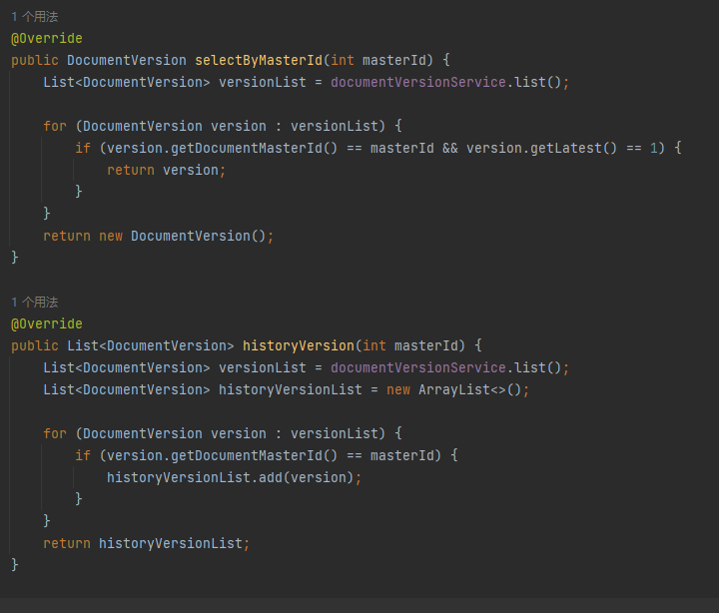
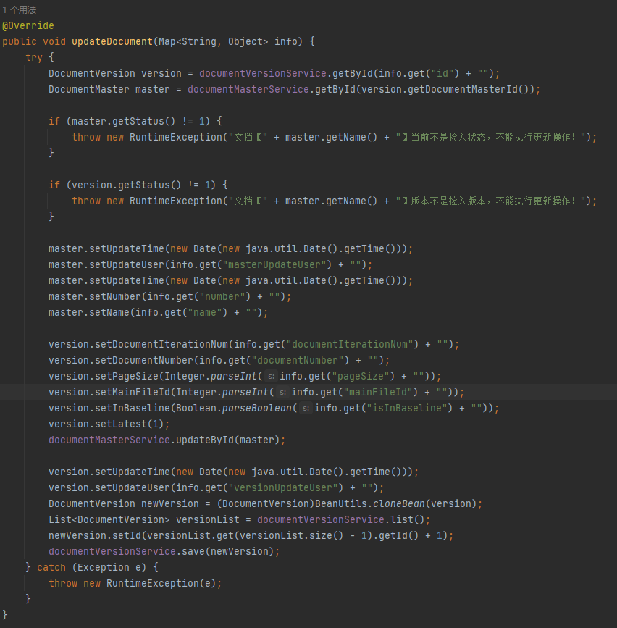
各操作的具体实现
您的内容打在这里，或者通过复制您的文本后，在此框中选择粘贴，并选择只保留文字。在此录入上述图表的综合描述说明，在此录入上述图综合容表的打在这里，或者通过复制您的文本后，在此框中选择粘贴，并选择只保留文字。
添加页面标题内容
PUT YOUR TITLE HERE
文档检索、历史版本查询
更新文档

Slide 22
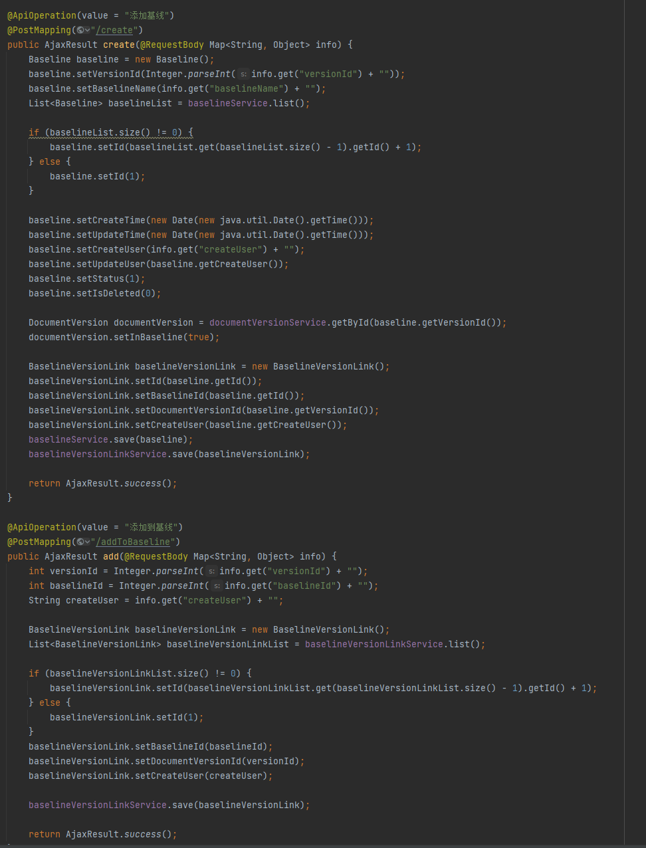
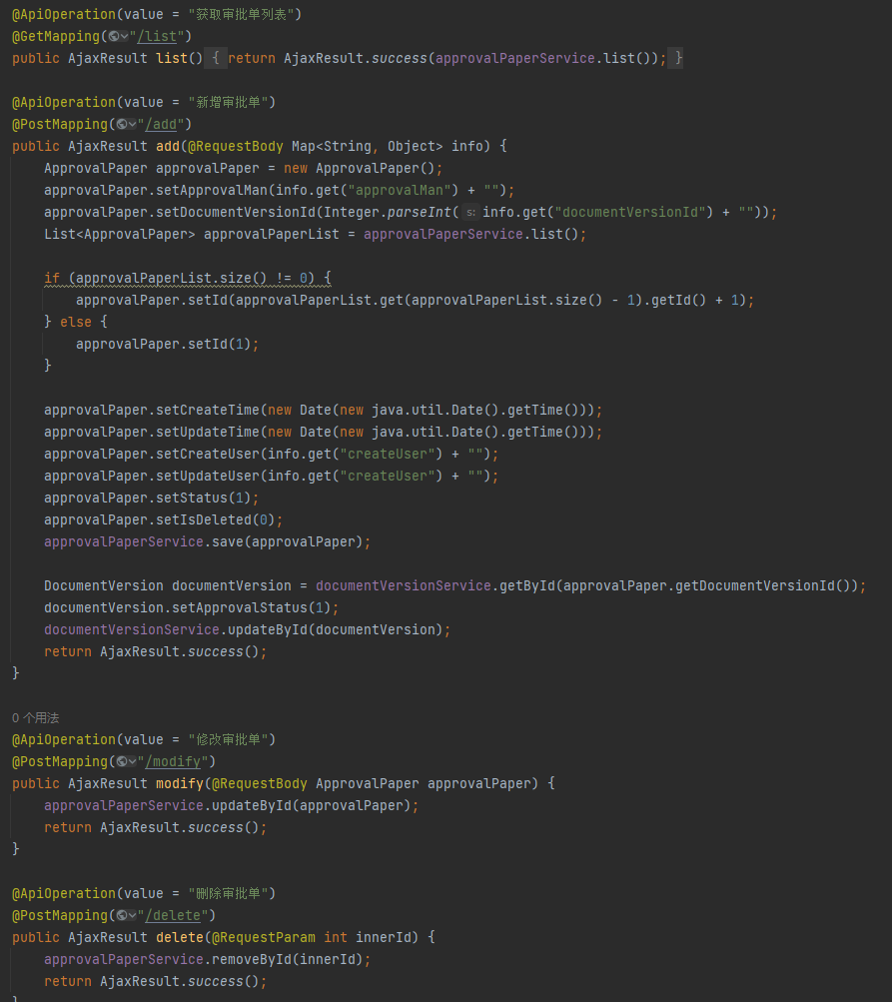
各操作的具体实现
您的内容打在这里，或者通过复制您的文本后，在此框中选择粘贴，并选择只保留文字。在此录入上述图表的综合描述说明，在此录入上述图综合容表的打在这里，或者通过复制您的文本后，在此框中选择粘贴，并选择只保留文字。
添加页面标题内容
PUT YOUR TITLE HERE
送审单操作
基线相关操作

Slide 23
谢谢观看
thank you for watching!

